Slide 1

UNIVERSIDAD AUTONÓMA DE BUCARAMANGA – FACULTAD DE INGENIERÍA DE SISTEMAS – PROYECTO DE GRADO I
PROTOTIPO DE VIDEOJUEGO SERIO BASADO EN MODELOS DE DINÁMICA DE SISTEMAS PARA LA SIMULACIÓN DE POLÍTICAS QUE IMPACTEN EN EL CAMBIO CLIMÁTICO
Brayan Mauricio Díaz Bermúdez
Andrés Eduardo Casadiegos Gómez
Director: Ph.D. Jorge Andrick Parra Valencia

Slide 2
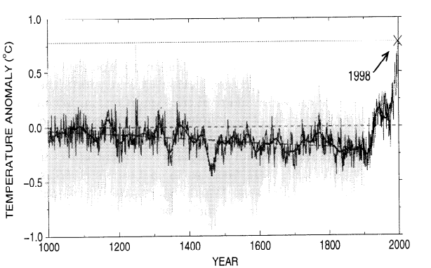
FACULTAD DE INGENIERÍA DE SISTEMAS – PROYECTO DE GRADO I
PLANTEAMIENTO DEL PROBLEMA
La temperatura de la superficie del planeta ha presentado un comportamiento anómalo desde la década de 1990, habiendo aumentado 1 grado Celsius respecto al comienzo del siglo XX, y del cual se estima que seguirá incrementando hasta 1.5 grados durante el transcurso del siglo XXI (Mann & Bradley, 1999).
Figure 3 in Northern Hemisphere Temperatures During the Past Millennium: Inferences, Uncertainties, and Limitations Mann et al. Geophysical Research Letters, Vol. 26, No. 6, p.759-762.

Slide 3
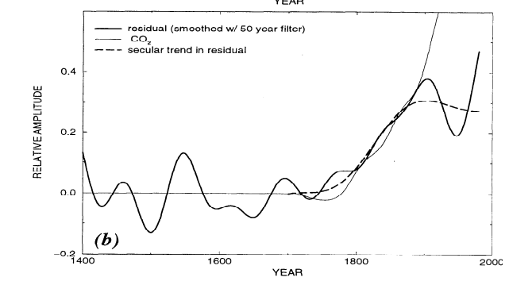
FACULTAD DE INGENIERÍA DE SISTEMAS – PROYECTO DE GRADO I
PLANTEAMIENTO DEL PROBLEMA
El calentamiento global ocasionado por el aumento descontrolado de dióxido de carbono (CO2) en la atmosfera de la Tierra (Keeling, Adams, Ekdahl, & Guenther, 1976), coincide con el incremento de la temperatura justo en el momento en el que el ser humano entra en la era de industrialización a finales del siglo XVIII, donde comienza la quema de combustibles fósiles y una mayor explotación de recursos naturales
Figure 1 in Northern Hemisphere Temperatures During the Past Millennium: Inferences, Uncertainties, and Limitations Mann et al. Geophysical Research Letters, Vol. 26, No. 6, p.759-762.

Slide 4
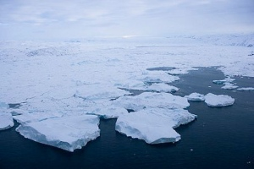
FACULTAD DE INGENIERÍA DE SISTEMAS – PROYECTO DE GRADO I
PLANTEAMIENTO DEL PROBLEMA
El cambio climático pone en peligro el orden social a nivel global, ya que ocasionará desordenes en la economía, la salud y en el ecosistema del planeta, tales como la escasez en la producción de alimentos, desaparición de islas a causa del aumento del nivel del mar, extinción de especies animales, aparición de nuevas enfermedades, entre otras (Keeling, Adams, Ekdahl, & Guenther, 1976).
Imagen obtenida del articulo “Polar wander linked to climate change” de la International journal of science – Nature -, publicado por Richard A. Lovett.

Slide 5

FACULTAD DE INGENIERÍA DE SISTEMAS – PROYECTO DE GRADO I
PLANTEAMIENTO DEL PROBLEMA
OBJETIVOS DE DESARROLLO SOSTENIBLE PROPUESTOS POR LA ONU:

Slide 6
FACULTAD DE INGENIERÍA DE SISTEMAS – PROYECTO DE GRADO I
PLANTEAMIENTO DEL PROBLEMA
PUBLICO OBJETIVO: Estudiantes de secundaria y pregrado
Los jóvenes desconocen sobre el impacto de las políticas contra el cambio climático (Corner, y otros, 2015).
Los jóvenes son atraídos por teorías de conspiración que niegan la existencia del calentamiento global (Douglas & Sutton, 2015).
Los jóvenes que si llevan un seguimiento a las políticas no pueden ver los resultados de las mismas debido a que estos se producen a largo plazo (Mann & Bradley, 1999).

Slide 7
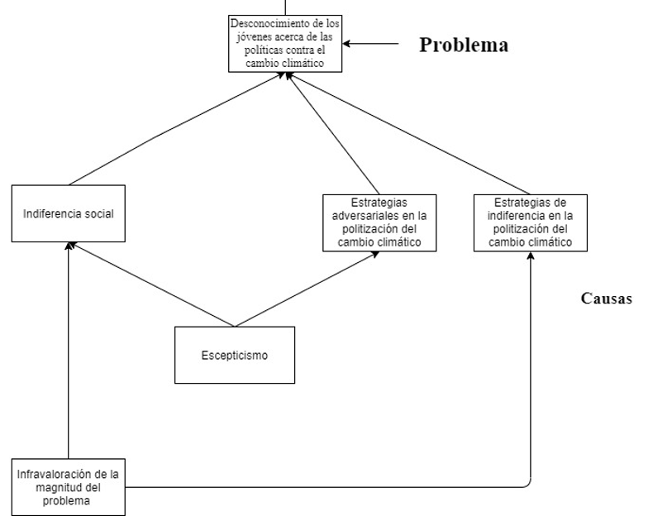
FACULTAD DE INGENIERÍA DE SISTEMAS – PROYECTO DE GRADO I
PLANTEAMIENTO DEL PROBLEMA
ARBOL DE PROBLEMAS: CAUSAS

Slide 8
FACULTAD DE INGENIERÍA DE SISTEMAS – PROYECTO DE GRADO I
PLANTEAMIENTO DEL PROBLEMA
Desaparición de islas y zonas costeras
Incremento de bacterias anaeróbicas
Migración de especies
Inundaciones
ARBOL DE PROBLEMAS: CONSECUENCIAS
Desastres naturales más frecuentes y destructivos
Acidificación de los océanos
Derretimiento del polo norte
Aumento del nivel del mar
Desconocimiento de los jóvenes acerca de las políticas contra el cambio climático

Slide 9
FACULTAD DE INGENIERÍA DE SISTEMAS – PROYECTO DE GRADO I
JUSTIFICACIÓN
La necesidad de concientizar a los jóvenes acerca de políticas que logren disminuir el impacto del cambio climático en el medio ambiente, y que los resultados de tales decisiones se vean reflejados de manera pronta para analizar y comprobar su efectividad, requiere de la utilización de una herramienta cuantitativa que sea capaz de explicar los procesos que llevan al calentamiento global de nuestro planeta.
DINAMICA DE SISTEMAS
DIAGRAMAS DE FORRESTER

Slide 10
FACULTAD DE INGENIERÍA DE SISTEMAS – PROYECTO DE GRADO I
JUSTIFICACIÓN
Lo anteriormente mencionado, hace que, además de la dinámica de sistemas, sea pertinente implementar una segunda herramienta que logre juntar algunos de los modelos relacionados con el estudio y simulación de la contaminación y el cambio climático, para luego otorgar una solución al desconocimiento de la población respecto al tema.
VIDEOJUEGOS SERIOS
ENTORNOS DE SIMULACIÓN VIRTUAL

Slide 11
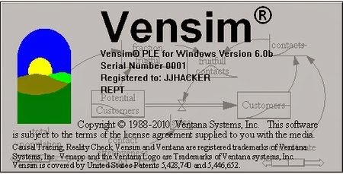

FACULTAD DE INGENIERÍA DE SISTEMAS – PROYECTO DE GRADO I
JUSTIFICACIÓN
Posibles herramientas:
Utilidades avanzadas, como son el calibrado de parámetros, análisis de sensibilidad, optimización de funciones y valoración de decisiones a través de juegos interactivos entre otras posibilidades.
Optimización de tiempo y característica multiplataforma
Store de assets
Potencia en todos los entornos
Sencilla interfaz y fácil manejo

Slide 12
FACULTAD DE INGENIERÍA DE SISTEMAS – PROYECTO DE GRADO I
OBJETIVOS
Objetivo General
Desarrollar un prototipo de video juego serio basado en un modelo en dinámica de sistemas que mejore la comprensión de los efectos de las políticas orientadas a mitigar el cambio climático.

Slide 13
FACULTAD DE INGENIERÍA DE SISTEMAS – PROYECTO DE GRADO I
OBJETIVOS
Objetivos Específicos
Diseñar el prototipo de video juego serio teniendo en cuenta el análisis de herramientas, metodologías y estrategias empleadas en los videojuegos serios para llamar la atención del jugador.
Desarrollar una versión de prueba del prototipo de video juego serio con las mecánicas de juego más importantes implementadas.
Evaluar la funcionalidad de la versión de prueba del prototipo de video juego serio.

Slide 14
FACULTAD DE INGENIERÍA DE SISTEMAS – PROYECTO DE GRADO I
RESULTADOS ESPERADOS
Un diseño del prototipo de videojuego serio, con el uso de las mejores herramientas, metodologías y estrategias usadas en los video juegos serios.
Una versión de prueba del prototipo de videojuego serio con sus principales mecánicas de juego.
Un documento con los resultados de la evaluación de funcionalidad.

Slide 15
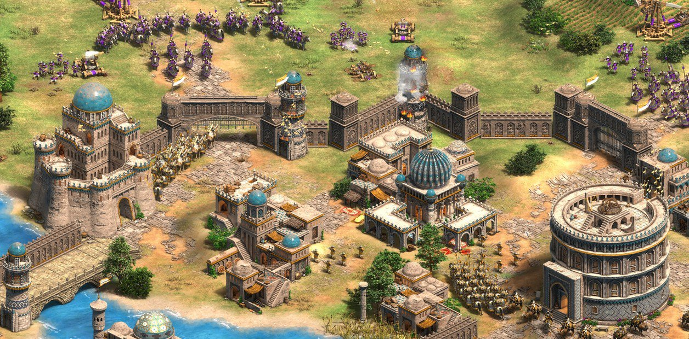
FACULTAD DE INGENIERÍA DE SISTEMAS – PROYECTO DE GRADO I
ANTECEDENTES
El videojuego como herramienta versátil
El videojuego como herramienta educativa
Videojuego estratégico: Age of Empires.

Slide 16
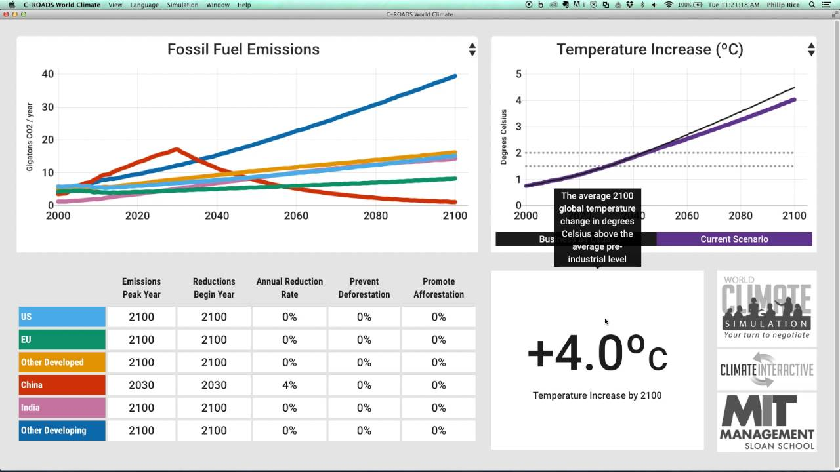
FACULTAD DE INGENIERÍA DE SISTEMAS – PROYECTO DE GRADO I
ANTECEDENTES
Videojuegos y modelos dinámico-sistémicos sobre el cambio climático
Simulador de variables del cambio climático: CROADS.

Slide 17
FACULTAD DE INGENIERÍA DE SISTEMAS – PROYECTO DE GRADO I
ESTADO DEL ARTE
TITULO | AUTOR/ES | TEMA | REFERENCIA
Videojuegos para aprender Historia: una experiencia con Age of Empires | Mugueta, Í., Manzano, A., Alonso, P., & Labiano, L. | Trabajo en donde se mostraban los resultados obtenidos luego de llevar a cabo seis talleres de enseñanza sobre la historia de las civilizaciones mediante el uso de un videojuego, basado en el manejo de recursos y la estrategia, llamado Age Of Empires. | Mugueta, Í., Manzano, A., Alonso, P., & Labiano, L. (2015). Videojuegos para aprender Historia: una experiencia con Age of Empires. Revista Didáctica, Innovación y Multimedia, 32.
La transmisión de valores y responsabilidad social a partir de los videojuegos | Pérez, J. F. H., & Gómez, Á. P. C. | Investigación en la que buscaban exponer las ventajas que tiene el uso de videojuegos para la educación medio ambiental. | Pérez, J. F. H., & Gómez, Á. P. C. (2016). La transmisión de valores y responsabilidad social a partir de los videojuegos. Sphera Publica, 1(16), 114-131.

Slide 18
FACULTAD DE INGENIERÍA DE SISTEMAS – PROYECTO DE GRADO I
ESTADO DEL ARTE
TITULO | AUTOR/ES | TEMA | REFERENCIA
El videojuego digital como mediador del aprendizaje en la etapa de Educación Infantil | Sampedro Requena, B. E., Muñoz González, J. M., & Vega Gea, E. | Investigación en donde se recolectó la opinión de todos los alumnos de un curso en la etapa de educación infantil de seis colegios diferentes acerca de un videojuego basado en el medio ambiente y con el fin de educar en temas como reciclaje, el cuidado del agua y la electricidad. | Sampedro Requena, B. E., Muñoz González, J. M., & Vega Gea, E. (2017). El videojuego digital como mediador del aprendizaje en la etapa de Educación Infantil. Educar, 53(1), 0089-107.
Serious Games Environmental Management | Madani, K., Pierce, T. W., & Mirchi, A. | Paper que muestra el estado del aprendizaje basado en juegos y los juegos serios basados en la gestión ambiental analizando 25 juegos serios basados en la gestión ambiental y diseñados para ser usados en educación superior. | Madani, K., Pierce, T. W., & Mirchi, A. (2017). Serious games on environmental management. Sustainable Cities and Society, 29, 1-11.

Slide 19
FACULTAD DE INGENIERÍA DE SISTEMAS – PROYECTO DE GRADO I
ESTADO DEL ARTE
TITULO | AUTOR/ES | TEMA | REFERENCIA
Los videojuegos en la implementación de políticas de mitigación del cambio climático. | Rojo, T., & Dudu, S. | Investigación donde enseñan el impacto de los videojuegos serios sobre la actitud que se tiene en España hacía el medio ambiente, así como también dan algunas opciones para mejorar los videojuegos serios medioambientales en España. | Rojo, T., & Dudu, S. (2017). Los videojuegos en la implementación de políticas de mitigación del cambio climático. Ámbitos. Revista Internacional de Comunicación, (37), 1-25.

Slide 20
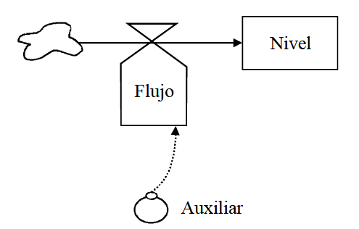
FACULTAD DE INGENIERÍA DE SISTEMAS – PROYECTO DE GRADO I
MARCO TEORICO
Dinámica de sistemas: Diagrama de Forrester, bucles de retroalimentación, modelo matemático, políticas.
Representación del esquema de un diagrama de forrester.
(Forrester, Some basic concepts in system dynamics, 2009)

Slide 21
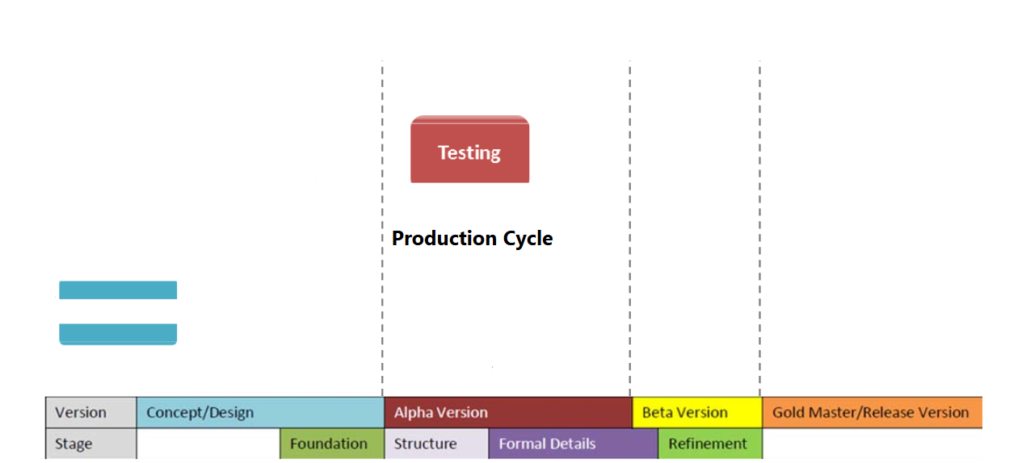
FACULTAD DE INGENIERÍA DE SISTEMAS – PROYECTO DE GRADO I
MARCO TEORICO
Videojuegos: Videojuego serio, desarrollo de videojuegos, GDD, GDLC.
GDLC con 6 fases de desarrollo.
(Ramadan & Widyani, 2013)

Slide 22
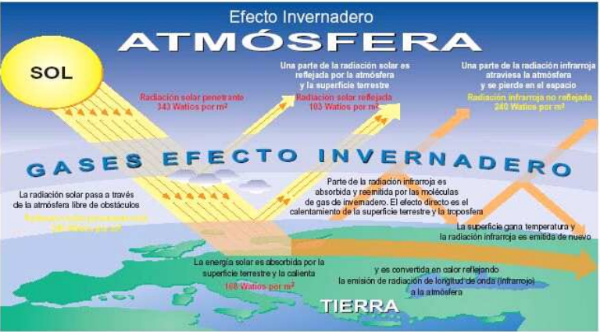
FACULTAD DE INGENIERÍA DE SISTEMAS – PROYECTO DE GRADO I
MARCO TEORICO
Calentamiento global: Efecto invernadero, gases de efecto invernadero.
Figura 12 en Información Técnica sobre gases de efecto invernadero y el cambio climático. Herny Oswaldo Benavides Ballesteros, Gloria Esperanza León Aristizabal. Instituto de Hidrología, Meteorología y Estudios Ambientales – IDEAM.

Slide 23
FACULTAD DE INGENIERÍA DE SISTEMAS – PROYECTO DE GRADO I
DISEÑO METODOLOGICO
Etapas para el desarrollo del primer objetivo específico
Etapa de Investigación
Etapa de Modelado y Simulación
Etapa de Diseño

Slide 24
FACULTAD DE INGENIERÍA DE SISTEMAS – PROYECTO DE GRADO I
DISEÑO METODOLOGICO
Etapas para el desarrollo del segundo objetivo específico
Etapa de desarrollo del primer prototipo jugable
Etapa de desarrollo del prototipo en versión Alpha
Etapa de desarrollo del prototipo en versión Beta

Slide 25
FACULTAD DE INGENIERÍA DE SISTEMAS – PROYECTO DE GRADO I
DISEÑO METODOLOGICO
Etapas para el desarrollo del tercer objetivo específico
Etapa de prueba funcional
Etapa de prueba de Seguridad

Slide 26
FACULTAD DE INGENIERÍA DE SISTEMAS – PROYECTO DE GRADO I
CRONOGRAMA DE ACTIVIDADES
Actividad A: Análisis y selección de los motores de desarrollo de videojuegos.
Actividad B: Análisis y selección de los motores de modelado dinámico-sistémico.
Actividad C: Investigación de metodologías aplicadas a videojuegos educativos.
Actividad D: Investigación de modelos dinámico-sistémicos sobre el cambio climático.
Actividad E: Elaboración del modelo dinámico-sistémico del videojuego.
Actividad F: Elaboración de las simulaciones del modelo dinámico-sistémico del videojuego.
Actividad G: Elaboración del documento de diseño de juego.
Actividad H: Desarrollo del primer prototipo jugable.
Actividad I: Desarrollo del prototipo en versión Alpha.
Actividad J: Desarrollo del prototipo en versión Beta.
Actividad K: Elaboración de prueba funcional con caja negra.
Actividad L: Elaboración de prueba de seguridad.

Slide 27
FACULTAD DE INGENIERÍA DE SISTEMAS – PROYECTO DE GRADO I
CRONOGRAMA DE ACTIVIDADES

Slide 28
FACULTAD DE INGENIERÍA DE SISTEMAS – PROYECTO DE GRADO I
BIBLIOGRAFÍA
Abraham, B. (2018). Video Game Visions of Climate Futures: ARMA 3 and Implications for Games and Persuasion. Games and Culture, Vol. 13(1), 71-91.
Albert, L. (2004). Contaminación ambiental. Origen, clases, fuentes y efectos. México Tóxico. Capítulo, 4, 38–52.
Ballesteros, H., & Aristizabal, G. (2007). Información técnica sobre Gases de Efecto Invernadero y el cambio climático . Bogotá DC: Nota Técnica Del IDEAM.
Belli, S., & López, C. (2008). Breve Historia de los Videojuegos. Athenea Digital. Revista de Pensamiento e Investigación Social, num 14, 159-179.
Campos, J., Canto, S., & Garcia, F. (2005). Fundamentos de la dinámica de sistemas y Modelos de dinámica de sistemas en epidemiología. 5.
Carter, N. (2006). Party politicization of the environment in Britain. Party Politics, 747-766.
Corner, A., Roberts, O., Chiari, S., Voller, S., Mayrhuber, E., Mandi, S., & Monson, K. (2015). How do young people engage with climate change? The role of knowledge, values, message framing, and trusted communicators. Wiley Interdisciplinary Reviews: Climate Change., 523-534.
Crawford, C. (1984). The art of computer game design.
Crawford, C. (1984). The art of computer game design.
Donado, J., Dormido, S., & Morilla, F. (2005). Fundamentos de la dinámica de sistemas y Modelos de dinámica de sistemas en epidemiología. Curso de Experto Universitario en Epidemiología y nuevas tecnologías aplicadas, Universidad Nacional de Educación a Distancia (UNED) y Escuela Nacional de Sanidad del Instituto de Salud Carlos III.
Douglas, & Sutton. (2015). limate change: Why the conspiracy theories are dangerous. Bulletin of the Atomic Scientists, 98-106.
Egenfeldt-Nielsen, S., Smith, J., & Tosca, S. (2019). Understanding video games: The essential introduction. Routledge.
Etxeberria, X. (1998). Videojuegos y educación. Comunicar, núm. 10, 171-180.
Forrester, J. (1968). Industrial Dynamics-After the First Decade. Science, 14(7), 398-415.
Forrester, J. (2009). Some basic concepts in system dynamics. Sloan School of Management, Massachusetts Institute of Technology, Cambridge, 9.
Giddens, A. (2010). La política del cambio climático. Alianza Editorial, 15.
Gómez, A., & Pérez, J. (2016). La transmisión de valores y responsabilidad social a partir de los videojuegos. Sphera Publica, 1(16), 114-131.
Gonzalez, M., Jurado, E., Gonzalez, S., Aguirre, O., Jimenez, J., & Navar, J. (2003). Cambio climático mundial: origen y consecuencias. Ciencia UANL / Vol VI, No.3, 377.
Hill, M. (2010). Understanding environmental pollution. Cambridge University Press.
IPCC. (2018). Climate Change 2013: The Physical Science Basis. . Anexe III Glossary, 1450.
Keeling, C., Adams, A., Ekdahl, C., & Guenther, P. (1976). Atmospheric carbon dioxide variations at the South Pole. University of California at San Diego, La Jolla, California, USA.: IPCC.
Madani, K., Pierce, T., & Mirchi, A. (2017). Serious games on environmental management. Sustainable Cities and Society, 29, 1-11.
Mann, M., & Bradley, R. (1999). Northern Hemisphere Temperatures During the Past Millennium: Inferences, Uncertainties, and Limitations . Geophysical Research Letters, Vol. 26, No. 6., 759-762.
Michael, D., & Chen, S. (2005). Serious games: Games that educate, train, and inform. Muska & Lipman/Premier-Trade.
Mugueta, I., Manzano, A., Alonso, P., & Labiano, L. (2015). Videojuegos para aprender Historia: una experiencia con Age of Empires. Revista Didáctica, Innovación y Multimedia, 32.
Ramadan, R., & Widyani, Y. (2013). Game development life cycle guidelines. 2013 International Conference on Advanced Computer Science and Information Systems (ICACSIS), 95–100.
Requena, S., González, M., & Gea, V. (2017). El videojuego digital como mediador del aprendizaje en la etapa de Educación Infantil. Educar, 53(1), 80-107.
Rojo, T., & Dudu, S. (2017). Los videojuegos en la implementación de políticas de mitigación del cambio climático. Ámbitos. Revista Internacional de Comunicación, (37), 1-25.
Ryan, D. (2017). POLÍTICA Y CAMBIO CLIMÁTICO: EXPLORANDO LA RELACIÓN ENTRE PARTIDOS POLÍTICOS. Ambiente y Sociedade, 277.
Salazar, M., Mitre, H., Olalde, C., & Sánchez, J. (2012). Proposal of Game Design Document from software engineering requirements perspective. 2012 17th International Conference on Computer Games (CGAMES), 81-85.
Sterman, J., Fiddaman, T., Franck, T., Jones, A., McCauley, S., Rice, P., . . . Siegel, L. (2012). Climate interactive: the C-ROADS climate policy model. System Dynamics Review vol 28, No 3, 295-305.
Unity. (29 de Octubre de 2019). Unity. Obtenido de Unity 2019: Performance by Default, gráficos de alta fidelidad en tiempo real y herramientas para artistas: https://unity.com/es
VENSIM. (29 de Octubre de 2015). Vensim Software. Obtenido de https://vensim.com/vensim-software/

Slide 29
FACULTAD DE INGENIERÍA DE SISTEMAS – PROYECTO DE GRADO I
¡GRACIAS!

